Slide 1
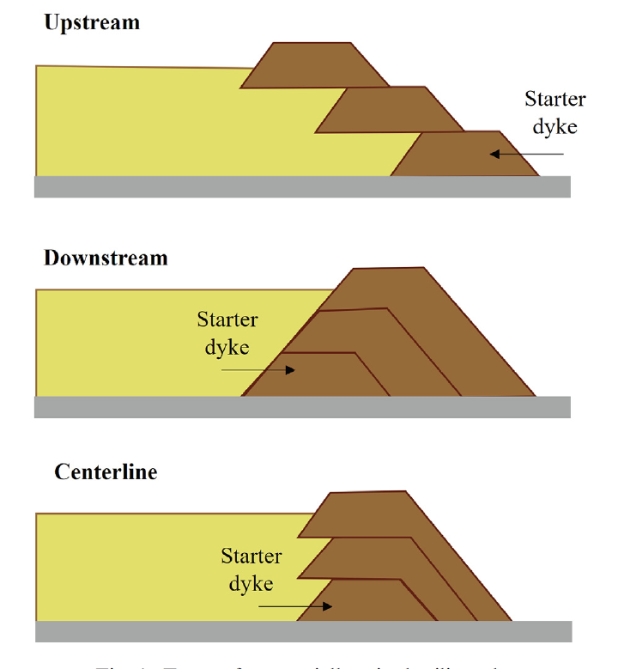
https://doi.org/10.1016/j.sandf.2024.101438
Hajime Matsumoto
Triaxial testing response of compacted iron ore tailings considering a broad spectrum of confining pressures
広範囲の拘束圧を考慮した圧縮鉄鉱石スラグの三軸試験応答
João Pauloª, Sousa Silva, Ana Luisa Cezar Rissoliª, Pedro Pazzoto Cacciari^{a,b},
António Joaquim Pereira Vina da Fonseca^{c}, Hugo Carlos Scheuermann Filho^{d},
Alexia Cindy Wagner^{d}, João Vítor de Azmbuja Carvalho^{d}, Lucas Festugato^{d}, Nilo Cesar Consoli^{d}
a ブラジル 炭鉱・鉱物プロジェクト鉱物開発センター
b カナダ ケベックモントリオール工科大学
c ポルトガル ポルト大学
d ブラジル リオ・グランデ・ド・スル連邦大学
概要
スラグダムを設計するために，広い範囲の拘束圧における濃縮・脱水物質の応答を理解する必要がある
圧縮された鉄鋼石スラグの力学的挙動を評価
手法・結果
コメント
スラグ
鉱石から金属を製錬するときに発生する不純物質
三軸圧縮試験，伸張試験を行う
密度の小さい試料の場合，低い拘束圧でせん断すると液状化しやすい
密度の高い試料の場合，せん断時に膨張する傾向があるので液状化
しにくい
限界状態に達するには，高い拡張率が必要
密度が高い試料の場合乾燥スラグの積み重ねが可能

